Slide 1
Технология проектов
в инновационном обучении

Slide 2
Самое прекрасное зрелище на свете - вид ребенка, уверенно идущего по жизненной дороге после того, как вы показали ему путь.
Конфуций

Slide 3
ПРОЕКТ –
это самостоятельная
творческая работа,
выполненная под
руководством педагога

Slide 4
Этапы работы над проектом:
- предпроект;
- этап планирования работы над проектом;
- аналитический этап;
- этап обобщения;
- презентация полученных результатов.

Slide 5
Цели работы над проектом:
научить самостоятельному достижению намеченной цели;
- научить предвидеть мини-проблемы, которые предстоит при этом решить;
- сформировать умение работать с информацией, находить источники, из которых ее можно почерпнуть;
- сформировать умения проводить исследования, передавать и презентовать полученные знания и опыт;
- сформировать навыки совместной работы и делового общения в группе.

Slide 6
Вопросы перед началом проекта
Что я хочу сделать?
Чему я хочу научиться?
Кому я хочу помочь?
Название моего проекта ?
Какие шаги я должен предпринять для достижения цели своего проекта?

Slide 7
Вопросы по окончании проекта
Выполнено ли то, что задумано?
Что было сделано хорошо?
Что было сделано плохо?
Что было выполнить легко, в чем испытывались трудности?
Кто мог бы сказать спасибо за проект?

Slide 8
Преимущества
Сегодня проектно-исследовательская технология одна из самых востребованных. Знание ее основ позволяет исключить учение без интереса, сделать процесс обучения интенсивным и результативным. Современные дети в совершенстве владеют компьютером, им доступны любые информационные ресурсы. Преподавателю на уроке нужно лишь направить их знания и умения в нужное русло, и тогда исчезнет скука, учащиеся будут увлечены интересной работой, результатом которой станут их проекты: сборники стихов, собственные книги, литературные постановки, творческие и исследовательские работы, презентации, буклеты, газеты. Тогда учение будет проходить с увлечением. А значит, будут учиться педагоги! Будут осваивать новые технологии, экспериментировать, пробовать!

Slide 9
Метод проектов
Такая технология наглядно демонстрирует широкие возможности и перспективы сотрудничества учащихся и преподавателя в ходе работы над проектом, когда решаются не только учебные, но и воспитательные задачи, так как цель сегодняшнего, и в первую очередь, современного образования, чтобы из учебного заведения выходил не человек, напичканный знаниями, а человек-личность. Совместная работа над проектом, самостоятельный поиск конкретных знаний, содействовали качественному усвоению темы учащимися, продвижению их в общем развитии, раскрытию их талантов.

Slide 10
Современный урок
Свободный урок, урок, освобожденный от страха: никто никого не пугает и никто никого не боится.
Щурков Н.Е.

Slide 11
ТВОРЧЕСКИЙ ПРОЕКТ - это учебно-трудовое задание, активизирующее деятельность учащихся, в результате которого ими создается продукт, обладающий новизной.

Slide 12
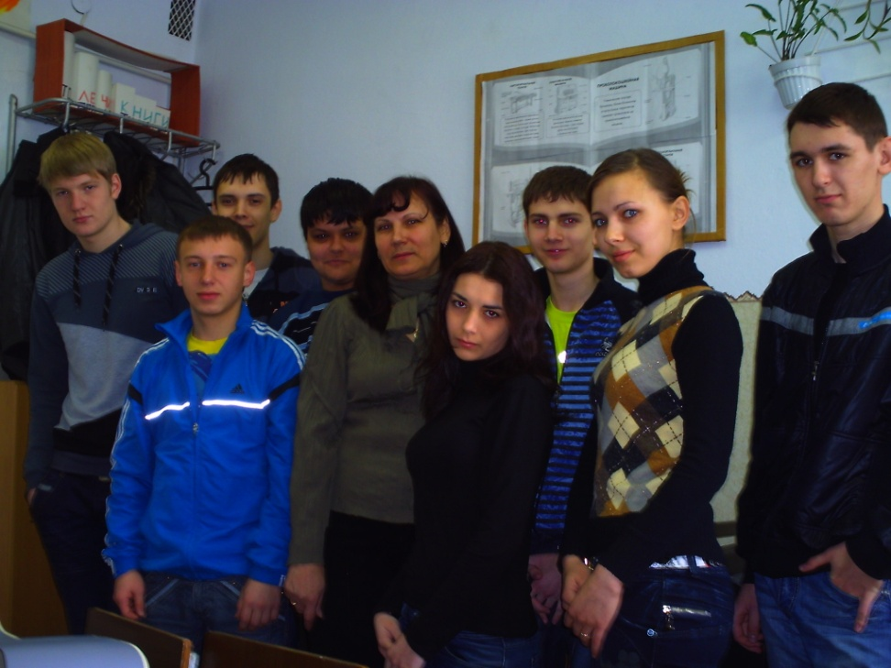
МУ «Учебно-профориентационный центр г. Тирасполя»
Творческий проект
«Книга – путешествие через века»
Хильчук О. А.
преподаватель специсциплин
высшая квалификационная категория
Проект выполнил:
учащийся 11 класса
Данилов Александр

Slide 13
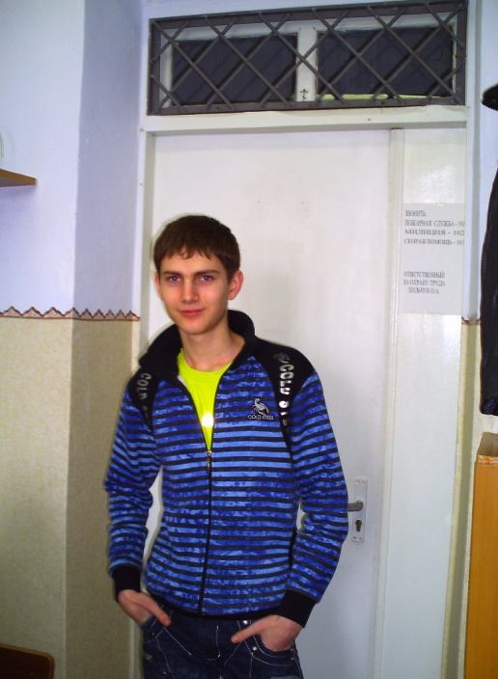
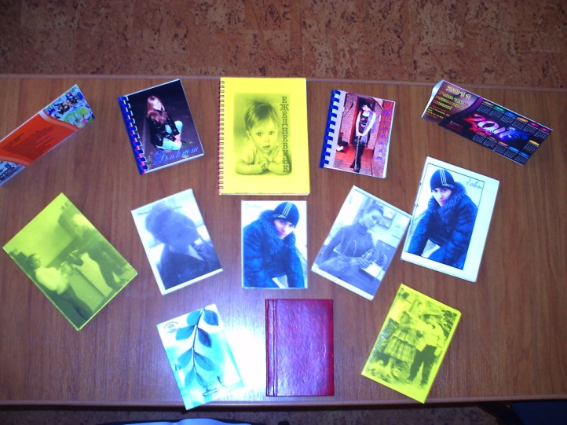
I ЭТАП ВЫПОЛНЕНИЯ ПРОЕКТА
Организационно-подготовительный
этап
Обоснование возникшей проблемы
и потребности
Выбор модели
Описание внешнего вида модели
Выбор материалов
Выбор оборудования,
инструментов и приспособлений

Slide 14
На I этапе
ставиться проблема осознания нужд и потребностей во всех сферах деятельности человека (зачем и почему надо выполнить проект, каково его значение в жизни общества);
ставится цель – получение полезного проекта, который может носить как социальный, так и личностный характер;
планируется технология изготовления, ( подбор инструментов и оборудования);
определяется последовательность технологических операций (выбор оптимальной технологии изготовления изделий);
средствами деятельности выступает личный опыт, а так же все рабочие инструменты и оборудование;
результатами деятельности является приобретение новых знаний, умений, производится самоконтроль и самооценка.

Slide 15
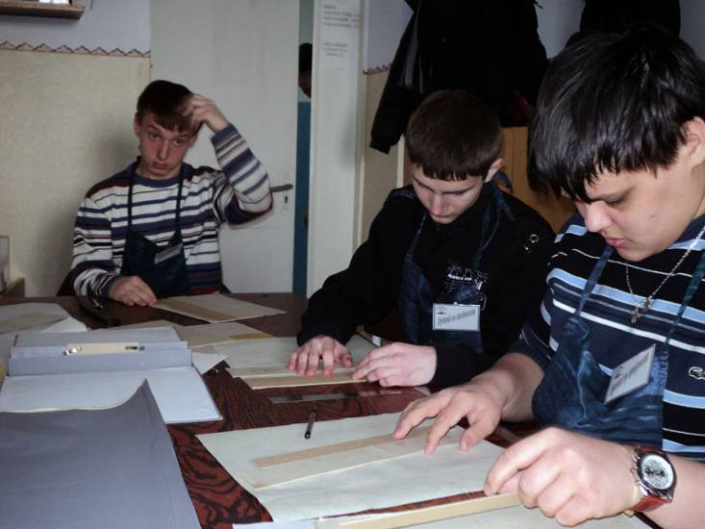
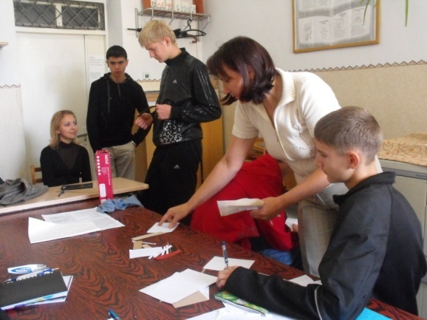
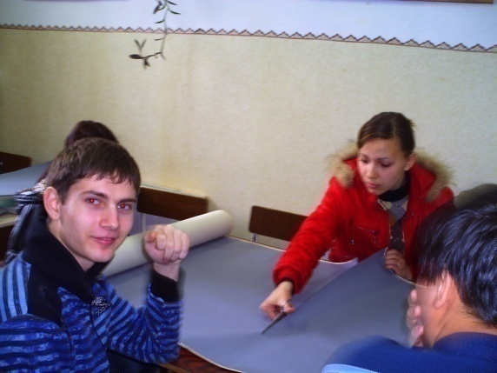
II ЭТАП ВЫПОЛНЕНИЯ ПРОЕКТА
Технологический этап
Выполнение
технологических операций
Соблюдение условий техники
безопасности и культуры труда

Slide 16
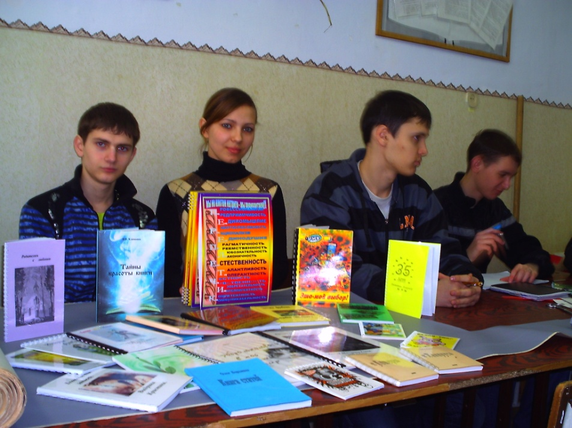
На II этапе
выполняются технологические операции, корректируется деятельность, производится самоконтроль и самооценка работы;
цель – качественнее и правильнее выполнить трудовые операции;
результат – приобретение знаний, умений и навыков.

Slide 17
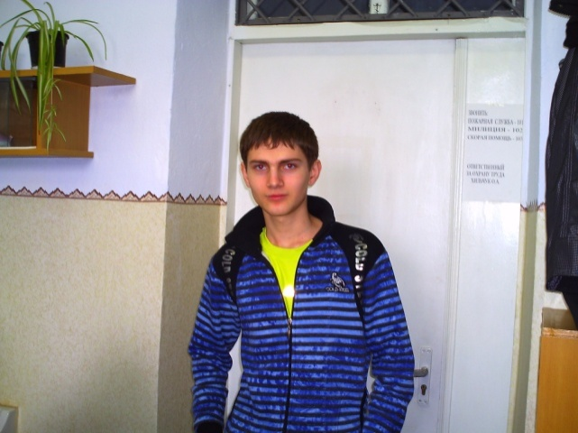
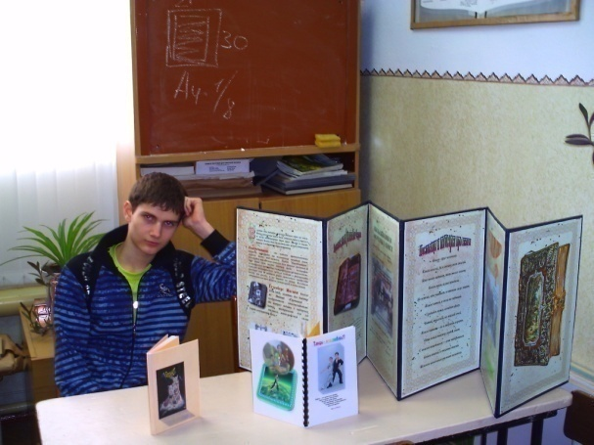
III ЭТАП ВЫПОЛНЕНИЯ ПРОЕКТА
Заключительный этап
Оценка проделанной работы
Защита проекта

Slide 18

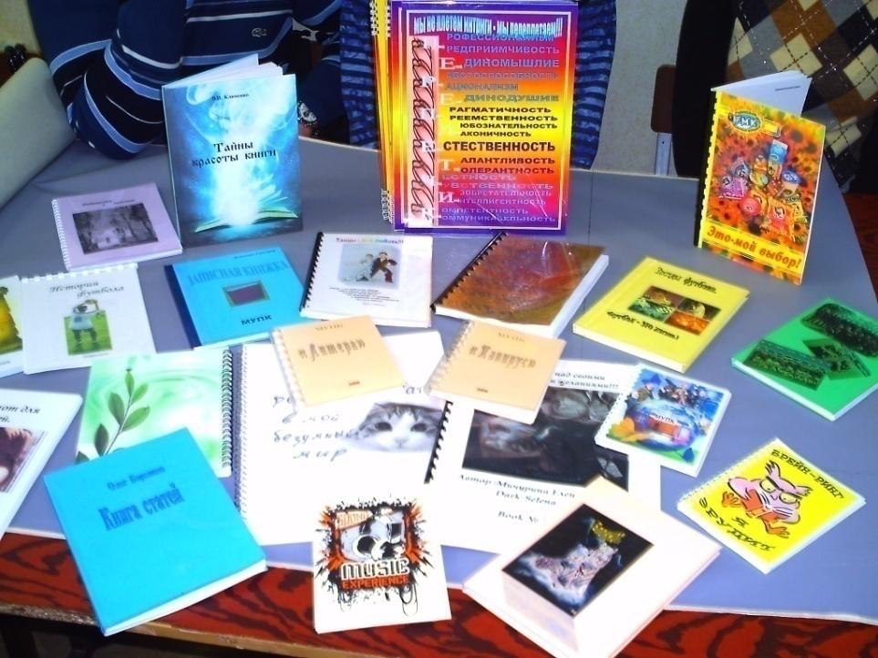
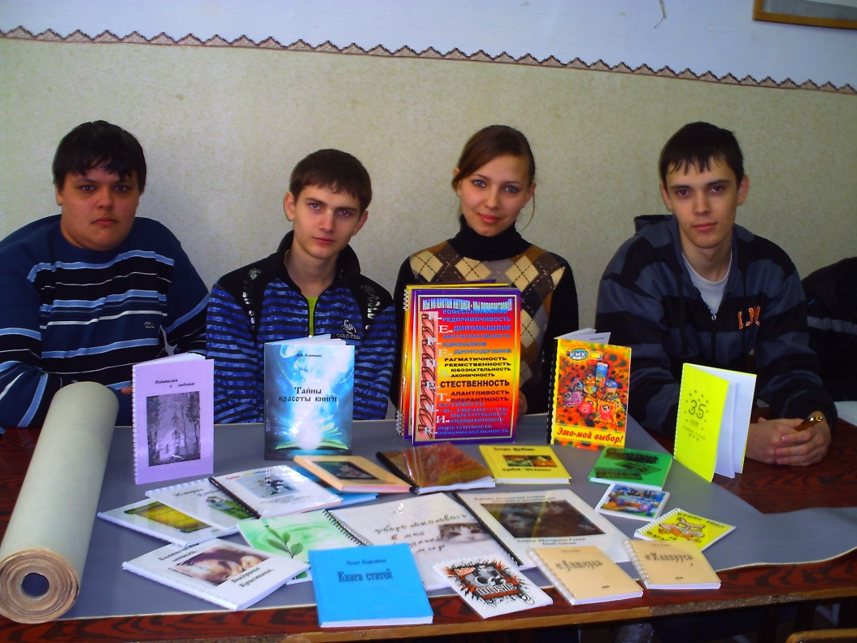
На III этапе
происходит окончательный контроль и защита проекта;
проводятся экономические расчеты;
анализируется проделанная работа, устанавливается, результат труда.
оформляются результаты;
производится защита проекта.

Slide 19
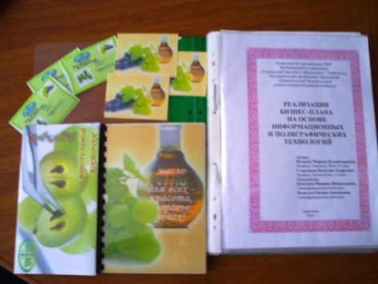
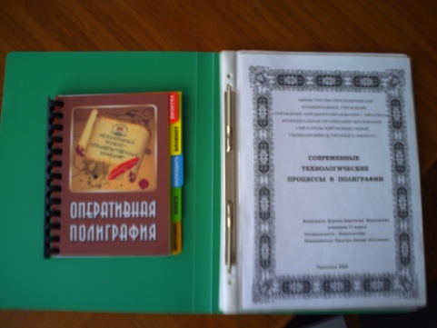
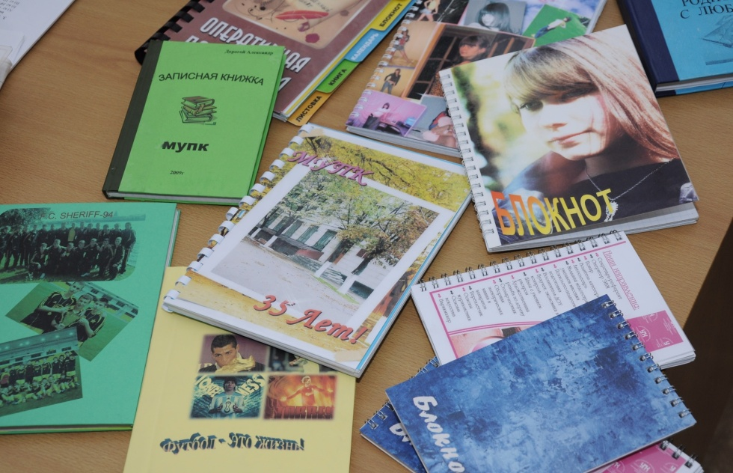
I СТРУКТУРА ПРОЕКТА
Введение
Основная часть
2.1 Банк идей и предложений
2.2 Исследование проблемы
2.3 Технологическая часть
2.4 Экономическая оценка
Заключение
Литература
Приложения

Slide 20
Введение
- Актуальность выбранной темы;
- цель и содержание поставленной задачи;
- планируемый результат;
- межпредметные связи;
- характеристика источников информации (литература);
- оборудование и материалы;
- задачи, которые предстоит решить:
изучить...
описать…
установить...
выявить

Slide 21
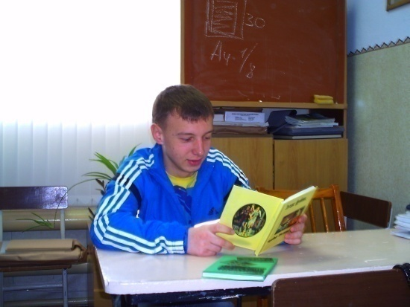


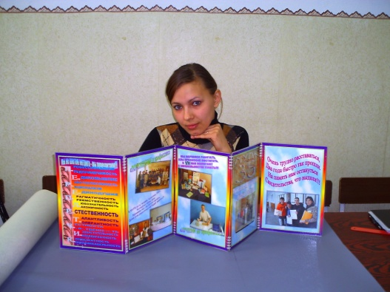
Банк идей и предложений
Идея №1 | Идея №3
Идея №2 | Идея №4
Обоснование выбора идеи

Slide 22
Исследование проблемы
- предлагаемая методика и техника выполнения;
- краткий обзор литературы;
- история предмета и техники выполнения;
- исследование материалов.

Slide 23
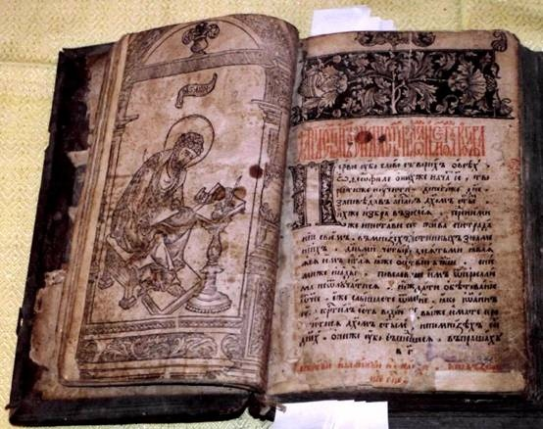
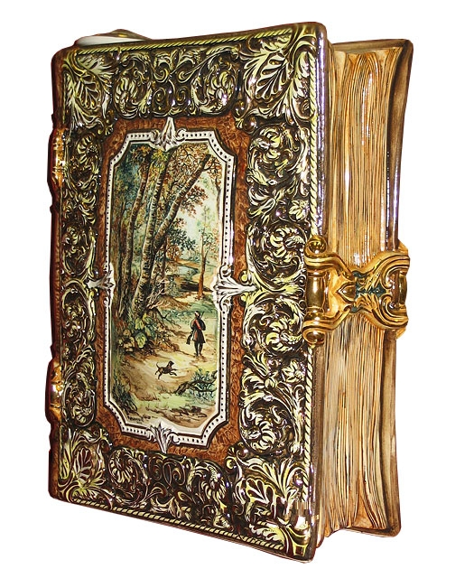

Технологическая часть
Технологическая карта
№ п/п | Описание операции | Графическое изображение | Оборудование, инструменты, материалы
1 | Изготовление рекламного проспекта |  | Картон, бумага, клей, кисточка, ножницы, фотографии

Slide 24
Экономическая оценка
Обоснование экономичности проектируемого изделия
Наличие спроса

Slide 25
Заключение
- последовательно изложить полученные результаты;
- определить их соотношение с общей целью и задачами;
- самооценка проделанной работы;
- указать пути продолжения исследования темы;
- задачи, которые предстоит решить.

Slide 26
II СТРУКТУРА ПРОЕКТА
проект
Теоретическое
обоснование
Практическая
часть
Приложения
Выбор
темы проекта
Авторская
разработка
Анкеты
Актуальность
Реализация
разработки
Диаграммы
Цель
Результаты
исследования
Таблицы
Задачи проекта
Фотографии
Гипотеза

Slide 27
ОЦЕНКА ПРОЕКТА
Проект и изделие оценивается во время защиты проекта по следующим критериям:
доступность;
техническое совершенство;
эстетические достоинства;
соответствие общественным потребностям;
удобство эксплуатации;
технологичность;
себестоимость.

Slide 28

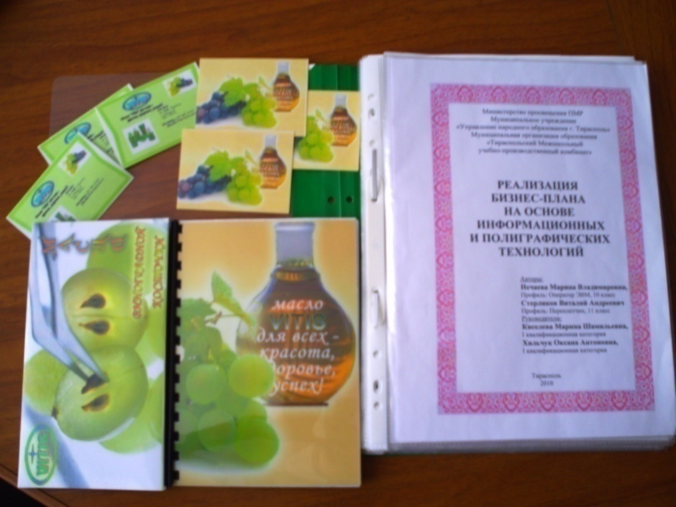
Тематика проектов
Тематика проектов носит декоративно-прикладной, исследовательский, социальный характер. При таком разнообразии видов работ многосторонняя проба сил позволяет выявить и развить способности и склонности учащихся, сделать процесс обучения интересным.

Slide 29
Темы проектов на 2015-2016 уч. год
Социальный проект:
Спорт и здоровье
Журнал семейных ценностей
Творческий проект:
Сделать своими руками
От ремонта до дизайна
Исследовательский проект:
Моя будущая профессия
Оформление печатных изданий
Роль книги в жизни человека

Slide 30
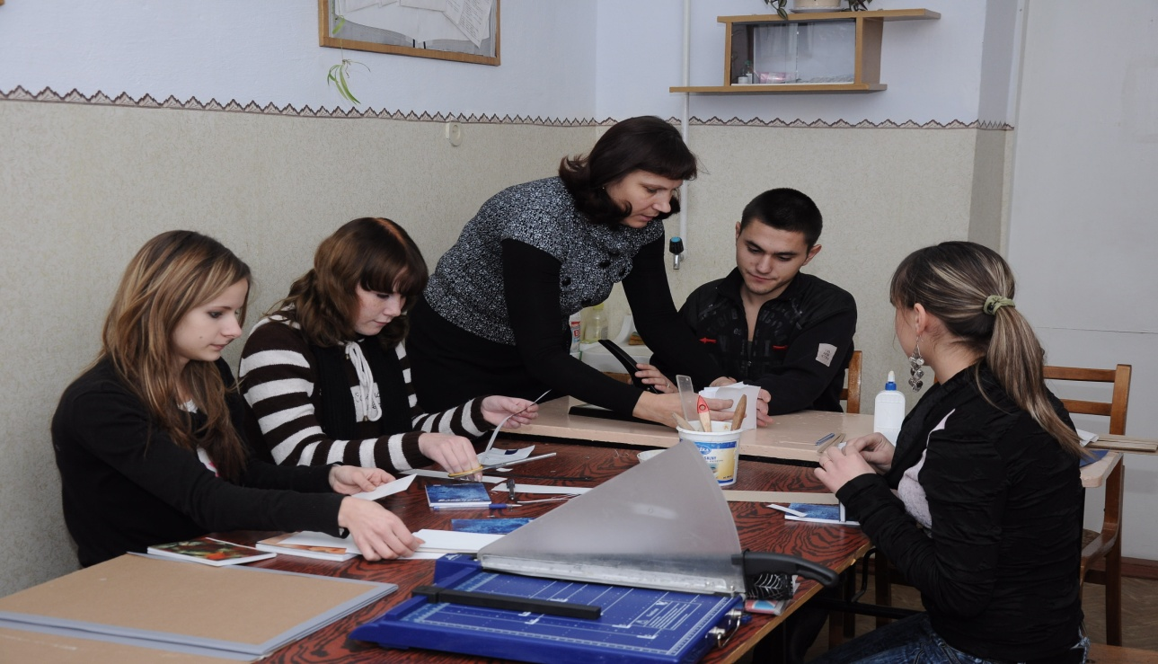

Технология проектного обучения
Учимся вёрстке печатных изданий на компьютере

Slide 31
В любой профессии открытия важны,
Мы их увидеть и показать должны,
Если преподаватель заинтересовать смог,
То это и есть современный урок!

Slide 32

Проекты учащихся

Slide 33
В мир новых технологий,
В современный век
Широкий выбор: учиться, трудиться…
Раскрыть вас поможет - удачный проект.
УПЦ этим будет гордиться!

Slide 34

Проекты учащихся

Slide 35
Какую б науку твой ум ни постиг, покоя в учении не знай ни на миг

